Slide 1
Library Management System
От: Dimitar Ivanov

Slide 2
Какво представлява проектът
Конзолно приложение за управление на библиотека
Използвани класове: User, Student, Librarian, Library
Демонстрира:
Наследяване
Полиморфизъм
Капсулация
Обработка на изключения

Slide 3
Архитектура на класовете
User – базов клас
Student – наследява User, може да заема/връща книги
Librarian – наследява User, може да добавя/премахва книги
Library – управлява масиви с книги (id, title, author, year, borrowed)

Slide 4
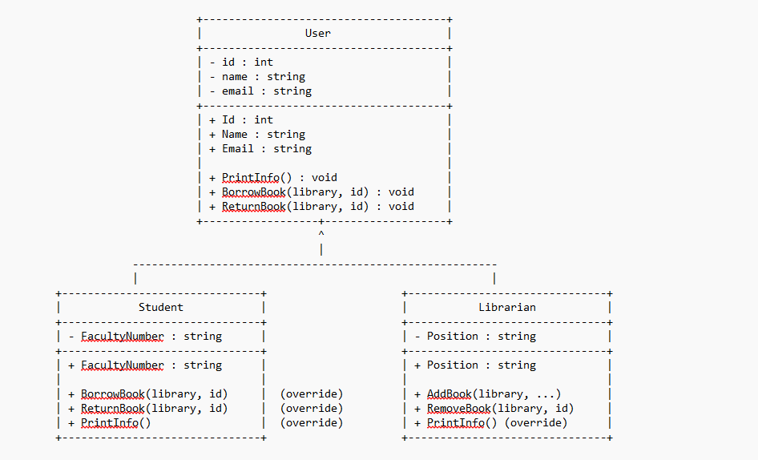
UML диаграма

Slide 5

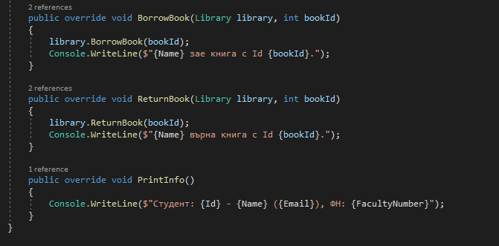
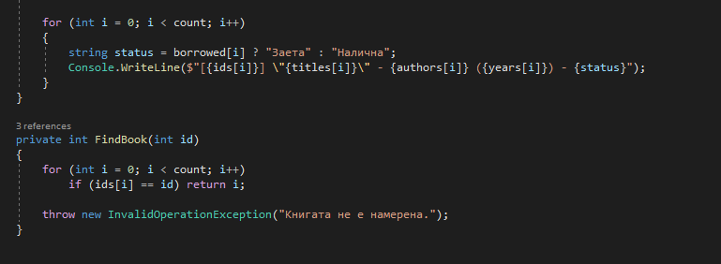
Основни функции
Librarian:
AddBook(id, title, author, year)
RemoveBook(id)
Student:
BorrowBook(id)
ReturnBook(id)
Library:
ListBooks()
FindBook()
BorrowBook()
ReturnBook()

Slide 6

Примерен сценарий
Librarian добавя книга: → „1984“, George Orwell
Student заема книга
Student опитва да заеме вече заета книга → Грешка: „Книгата вече е заета“
Student връща книга
Librarian премахва книга

Slide 7
Заключение
Проектът демонстрира:
Наследяване
Полиморфизъм
Капсулация
Изключения
Работа с потребителски вход

Slide 8

Благодаря за вниманието!

